Slide 1
Ilmastoneuvottelujen ajankohtaiskatsaus
Outi Honkatukia
Ilmastoasioiden pääneuvottelija
2.5.2017

Slide 2

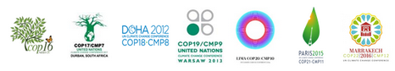
YK:n ilmastoneuvottelujen aikajana
YK:n ilmastopuitesopimus 1992
FI allekirjoitti 1992; FI ratifioi & voimaan 1994
Pariisin
sopimuksen
toimeenpanon
valmistelu
Kioto 2
2013-2020
Neuvoteltiin 1997
FI ratifioi 2002
Voimaan 2005
Kioto 1
2008–2012
Lima 2014
Poznan 2008
Doha 2012
Puola 2018
Durban 2011
Pariisi 2015
Varsova 2013
COP25 2019
Bali 2007
COP26 2020
Cancún 2010
Fidži/Bonn 2017
Marrakech 2016
Kööpenhamina 2009

Slide 3

Mitä tavoitellaan? Missä mennään?
Maailmanlaajuinen Pariisin sopimus voimaan ennätysajassa
Sopimuksen tavoitteita
pitää lämpötilan nousu selvästi alle 2°C, pyrkien kohti 1,5°C
suunnata rahavirrat kohti vähähiilistä kehitystä
saavuttaa päästöjen ja nielujen tasapaino vuosisadan loppuun mennessä
Sopimuksen ratifioinut 144 osapuolta; osuus khk-päästöistä > 83 %
Peruuttamaton ja pysäyttämätön
Pariisin sopimuksen säännöstö valmiiksi 2017 & 2018 aikana
kunnianhimoinen työohjelma
selkeä määräaika
Alkuperäiskansojen foorumi
2018-dialogi ja tilannekatsaukset & -arviot

Slide 4
Bonnin virkamiestason neuvottelut 8.-18.5.2017
Painopiste Pariisin sopimuksen säännöstöä koskevassa työssä
Tavoitteena saada läpinäkyvyys- ja laskettavuuskehikot valmiiksi vuonna 2018
Maiden päästövähennystavoitteiden vertailtavuuden parantaminen
Yhtenäisen raportoinnin ja seurannan luominen
Saavutettava yhteisymmärrys siitä miten jatkotyössä nyt edetään = missä vaiheessa ja miten pöydätään kattava luonnos Pariisin sopimuksen säännöstöstä, jonka pohjalta neuvotellaan
Pariisin sopimuksen päästövähennysten riittävyyttä tarkastelevaa 2018-dialogia ja maailmanlaajuista tilannekatsausta (GST) koskevissa substanssikysymyksissä päästävä konkreettisesti eteenpäin
Saavutettava sopu ilmastosopimussihteeristön 2018-2019 budjetista
Alkuperäiskansojen foorumia valmisteleva kokous
Kehitysmaiden toimintavalmiuksia vahvistavan Pariisin komitean (PCCB) 1. kokous

Slide 5
USA ja Pariisin sopimus – linjaus odotettavissa pian?
Trump “studying implications”; ilmoittaa toukokuun loppuun mennessä (ennen Italian G7-kokousta)
Pariisin sopimusta koskevat viittaukset eri julistuksissa: G7-energiaministerit, IMF/WB-kevätkokous, Arktinen neuvosto…
Trumpin neuvonantajien palaveri – ei vielä kantaa sopimukseen
Tillerson & Kushner puolesta; Bannon & Pruitt vastaan; Cohn, Perry & McMaster ??? (odotusarvo puolesta)
Pruitt Pariisin sopimuksesta: ”bad deal for America”; purkaa hiiltä koskevaa kansallista sääntelyä
Perry Pariisin sopimuksesta: “…I think we probably need to renegotiate it"
USA:n kv-ilmastoneuvottelukannat linjaa ulkoministeri
Ulkoministeri Tillerson todennut USA:n haluavan säilyttää paikkansa ilmastoneuvottelupöydässä ja pysyä Pariisin sopimuksessa
Joukko osavaltioita jatkaa edistyksellistä ilmastopolitiikkaansa

Slide 6
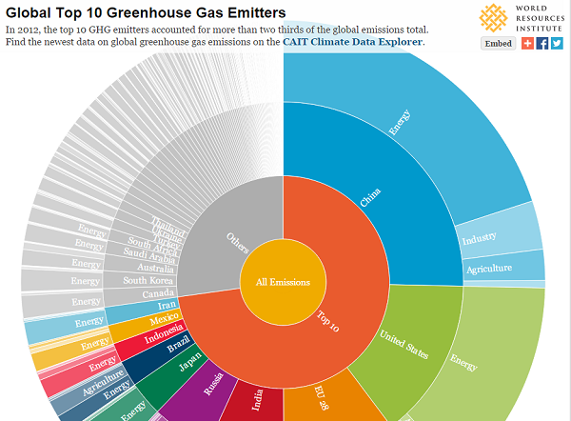
Kehityksen iso kuva
Ruoantuotanto: väestönkasvu ja ruokavalion muutokset lisäävät ruoan kysyntää 70 % 2050 mennessä
Energiajärjestelmät: osuus päästöistä nyt 68 %; sähkönkulutus kasvaa 30 % 2040 mennessä
Kaupungistuminen: nyt 1/5 mailman väestöstä kaupungeissa; 2/3 väestöstä v. 2050
Globaali tuotanto & kulutus: jätemäärät nelinkertaistuneet vuodesta 1970
10 suurinta = n. 3/4 päästöistä

Slide 7
Päästöt/capita tavoitevuonna
Kenen pitäisi tehdä enemmän?
Maiden asettamia päästötavoitteita
Lähde: Ekholm & Lindroos, 2015: http://www.vtt.fi/inf/pdf/technology/2015/T239.pdf

Slide 8
Keskeiset viestit
Nopea ratifiointi kertoi laajasta poliittisesta tahdosta.
Pariisin sopimuksen säännöstö valmiiksi 2018 mennessä.
Nykyiset ilmastotoimet eivät riitä lämpenemisen pysäyttämiseen alle 2 ⁰C. Tarvitaan sitoumusten vahvistamista, toimeenpanoa ja seurantaa.
Pariisin sopimus koskee 2020 jälkeistä aikaa. Vuoden 2018 väliarviossa tarkastellaan, miten sitoumuksia tulisi kiristää sopimuksen tavoitteisiin pääsemiseksi.
2018 saadaan IPCC:n raportti 1,5-asteen lämpenemisen vaikutuksista. Siitä tullaan käymään laajaa keskustelua.
EU sitoutunut vähentämään päästöjään vähintään 40 % 2030 mennessä. Suomen ilmastolain tavoite vähintään 80 % 2050 mennessä.
Sopimuksen ympärillä tapahtuu jo paljon. Yritysmaailma, kaupungit ja kuluttajat asettavat omia tavoitteitaan esim. uusiutuvalle energialle ja energiatehokkuudelle. Suomalaiselle cleantech-osaamiselle tilaus maailmalla.
Kestävän kehityksen Agenda2030-tavoitteet käsi kädessä ilmastonmuutoksen hillinnän kanssa. Ilmastonmuutos ja sen vaikutus alkuperäiskansoihin keskeinen teema myös Suomen arktisen pj-kauden aikana.
Pariisin ilmastosopimus astui voimaan alle vuodessa. Nyt on kääritty hihat.
Vuonna 2018 tulossa ensimmäinen väliarviointi
Päästövähennys- toimia tarvitaan kaikilla osa-alueilla ja kaikkien toimesta
Pariisin sopimuksen toimeenpano etenee ilmasto-neuvotteluissa

